Slide 1
PRIEKULĖS VAIKŲ LOPŠELIS-DARŽELIS 2024 METAIS ĮGYVENDINO SVEIKATINGUMO PROJEKTĄ „SVEIKA IR DARNI DARŽELIO BENDRUOMENĖ“
Projektą finansavo Klaipėdos rajono savivaldybė

Slide 2
PASIEKTAS TIKSLAS
Stiprinta ugdytinių, jų tėvų (globėjų), darbuotojų psichinė sveikata, kurtos sąlygos psichikos sveikatos raštingumui, gerintos ugdymosi aplinkos stiprinant emocinę sveikatą.

Slide 3
ĮGYVENDINTI UŽDAVINIAI:
Sudarytos sąlygos 5-6 metų amžiaus vaikams dalyvaujant edukacijose pagerinti emocinę sveikatą.
Sudarytos sąlygos darbuotojų psichikos kompetencijų gerinimui ir įgytos žinios, kaip dirbti su ugdytiniais, kurie patiria ugdymosi sunkumų.
Organizuota tėvams (globėjams) paskaita-diskusija, kaip siekti teigiamo emocinio ryšio su vaiku, vengiant konfliktinių situacijų.
Įsigytos inovatyvios sensorinės priemonės, kurios pagerino visų ugdytinių emocinę sveikatą, nes yra naudojamos kiekvieną dieną esant poreikiui grupėse.

Slide 4
PROJEKTO PARTNERIAI
• Klaipėdos rajono savivaldybės visuomenės sveikatos biuras
• Sporto klubas „Pamario žirgai“
PROJEKTO FINANSAVIMAS
Apmokėtas seminaras - 200,00 Eur
Įsigytos sensorinės priemonės už 2500,00 Eur

Slide 5
ĮGYVENDINTOS VEIKLOS
Organizuoti 4 psichologiniai mokymai-užsiėmimai 2 darželio darbuotojų grupėms, iš viso užsiėmimuose dalyvavo 24 darbuotojai. Užsiėmimai vyko balandžio ir spalio mėnesiais.
Dviejų interaktyvių dienų užsiėmimų programa buvo skirta ugdyti darbuotojų psichologinį atsparumą, stiprinti emocinę sveikatą.
Mokymus organizavo projekto partneris Klaipėdos rajono savivaldybės visuomenės sveikatos biuras.

Slide 6
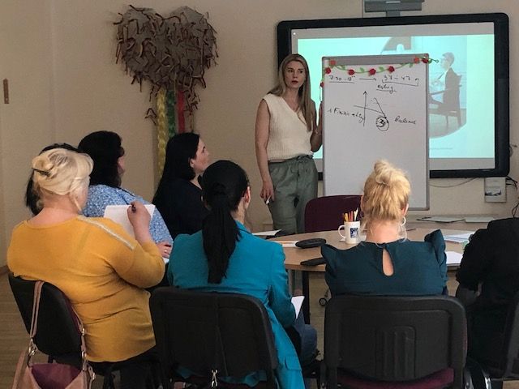
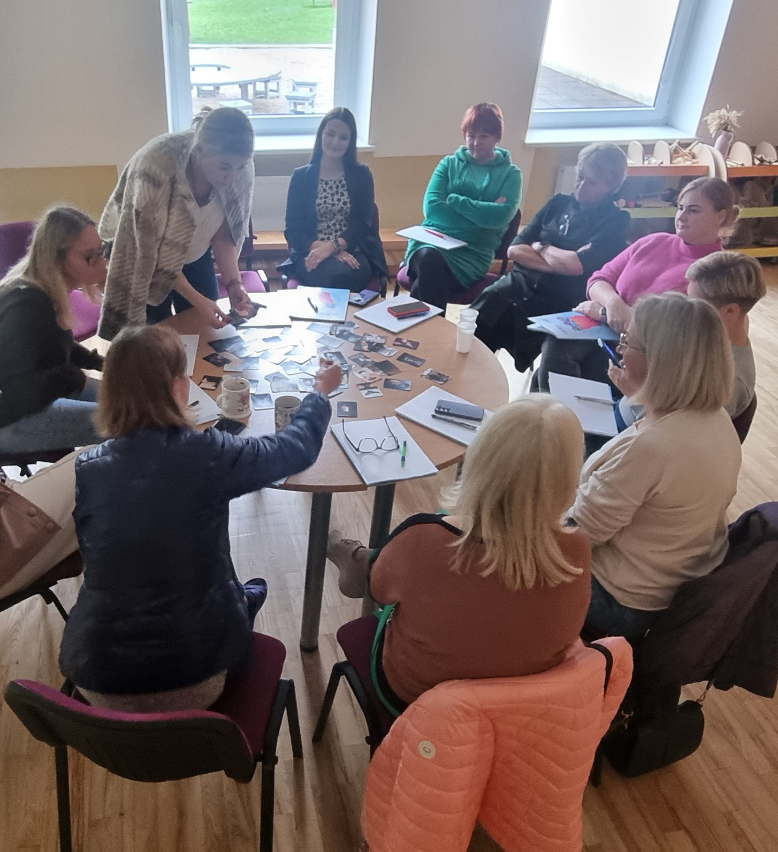
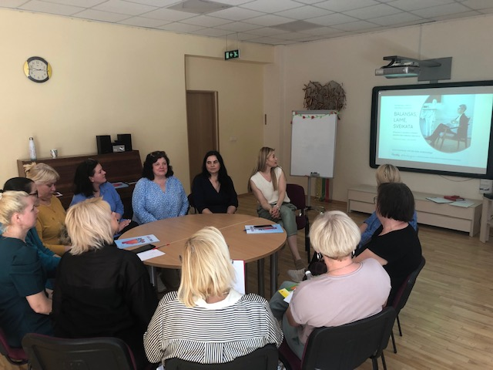
Psichologiniai užsiėmimai darbuotojams

Slide 7
EDUKACIJA ŽIRGYNE
Organizuotos 5 edukacijos žirgyne, kuriose dalyvavo 5 grupių ugdytiniai, iš viso apie 80 ugdytinių.
Užsiėmimų metu sporto klubo „Pamario žirgai“ savininkė Laura Klimovaitė-Benetė supažindino vaikus su žirgyno aplinka, žirgo paruošimu jodinėjimui, raitelio apranga.
Vaikai turėjo galimybę pamaitinti žirgus savo atsineštomis daržovėmis, paglostyti suaugusius žirgus ir pamatyti ką tik gimusį kumeliuką, patirti sensorinių pojūčių čiupinėjant žirgų pašarus (skirtingas tekstūras), glostant žirgus.
Edukacijas organizavo projekto partneris sporto klubas „Pamario žirgai“.

Slide 8
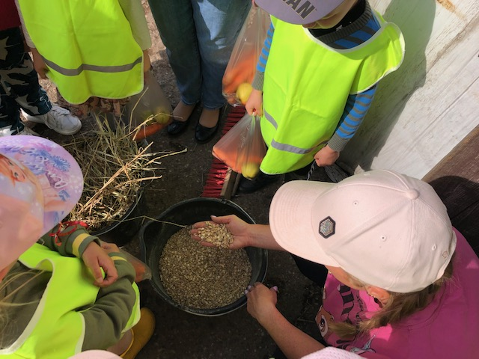
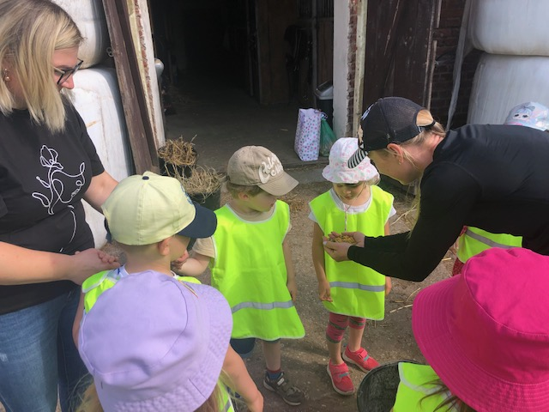
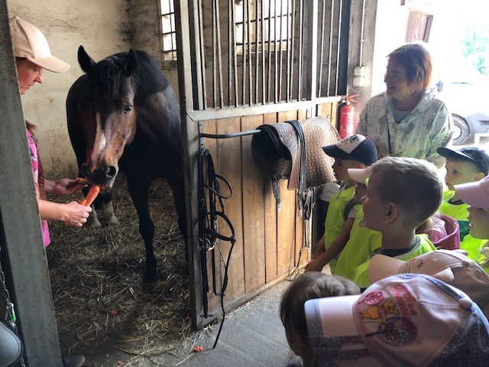
Edukacija žirgyne

Slide 9
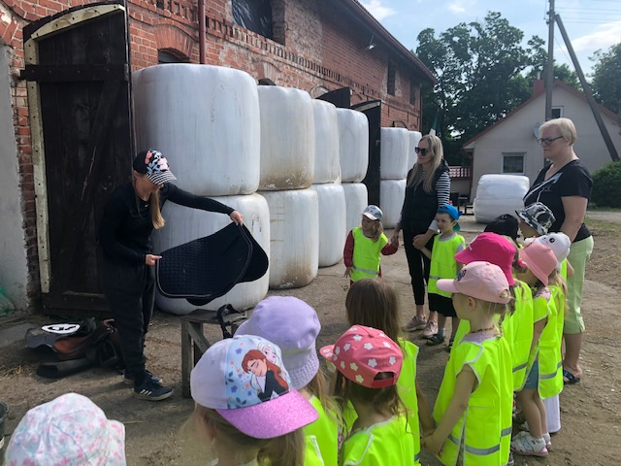
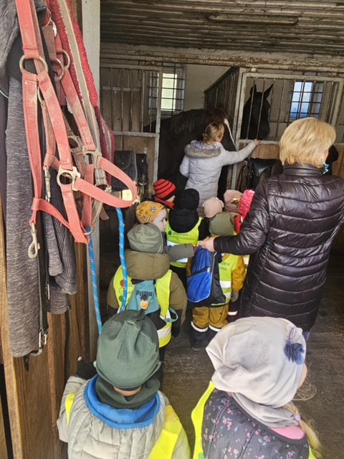
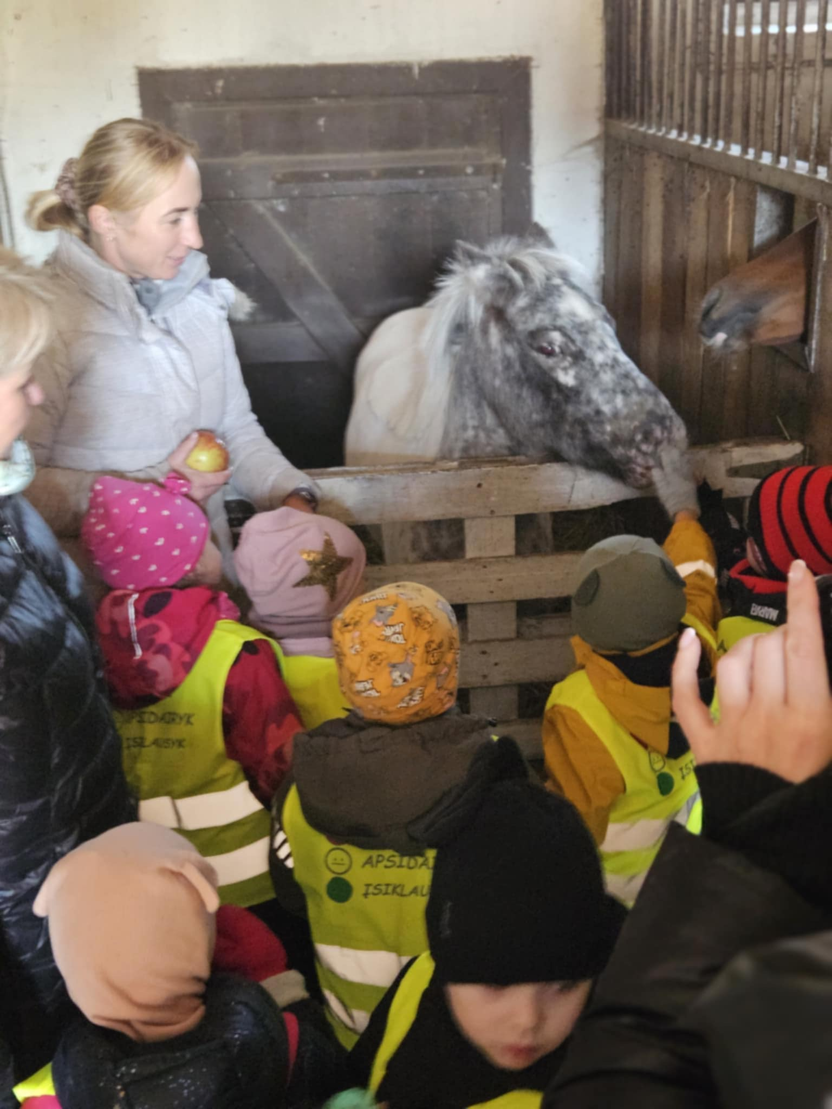

Slide 10
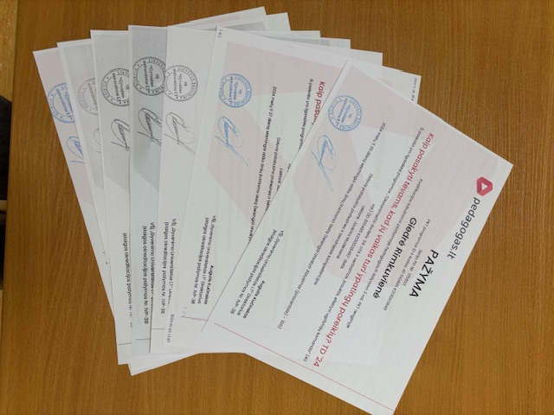
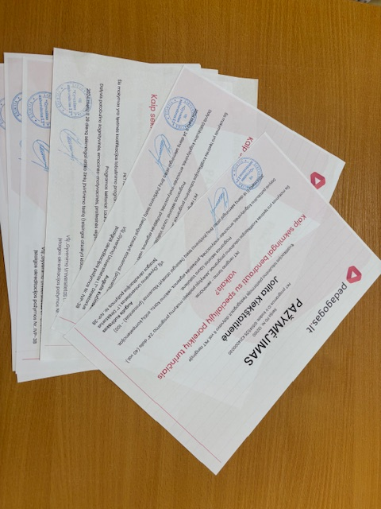
SEMINARAI PEDAGOGAMS
Organizuoti du nuotoliniai seminarai pedagogams: „Kaip pasakyti tėvams, kad jų vaikas turi ypatingų poreikių“ ir „Kaip sėkmingai bendrauti su specialiųjų poreikių turinčiais vaikais“.
Seminarai akredituoti, juos vedė Všį „Gyvenimo Universitetas LT“ lektoriai.
Seminarus išklausė 16 pedagogų, kurie įgijo kvalifikacijos pažymėjimus, pažymas.
Seminarai finansuoti iš Klaipėdos rajono savivaldybės sveikatos rėmimo programos lėšų.

Slide 11
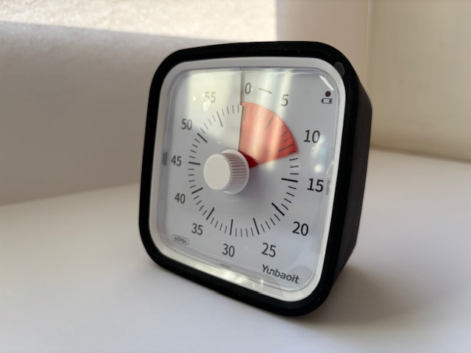
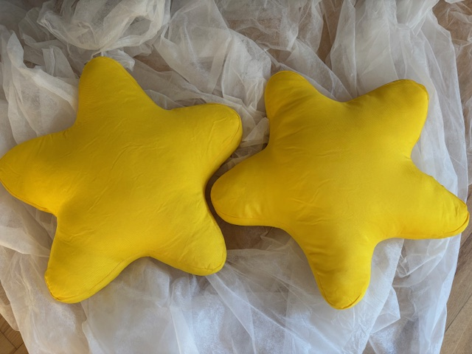
SENSORINIŲ PRIEMONIŲ ĮSIGYJIMAS
Įsigytos priemonės:
• laikmačiai, skirti struktūruoti veiklas, 13 vnt.;
• vibruojančios, nusiraminimo pagalvės, 2 vnt.

Slide 12
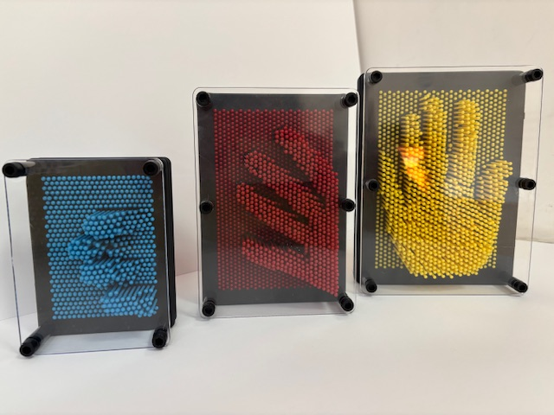
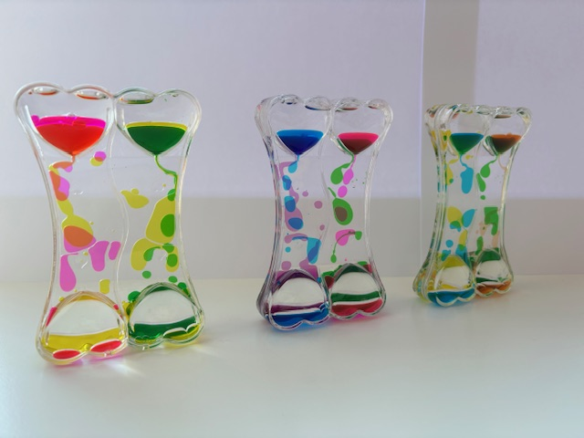
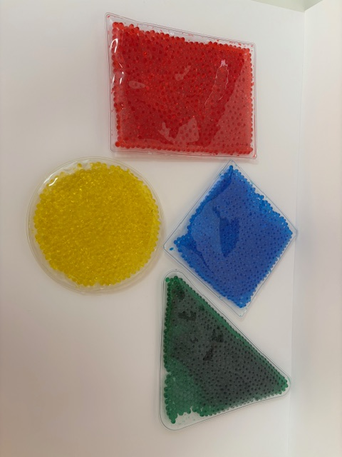
Įsigytos priemonės:
3D sensoriniai antspaudai, 2 vnt.;
dvigubi sensoriniai laikmačiai, 3 vnt.;
geometrinių formų sensoriniai rinkiniai, 13 vnt.

Slide 13
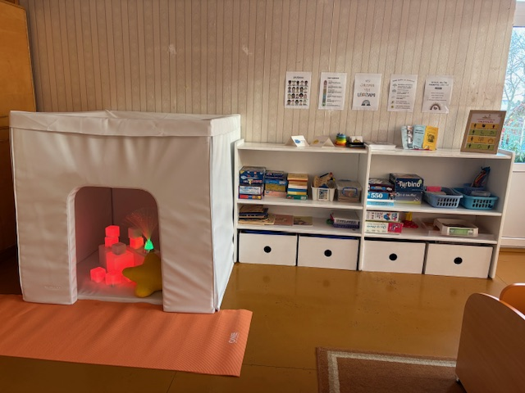
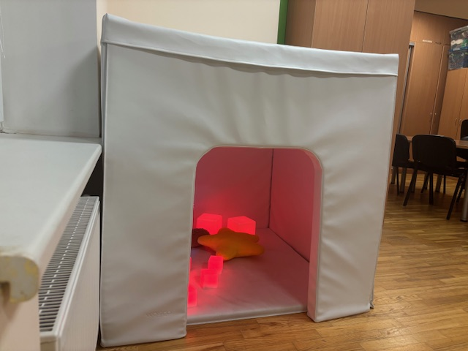
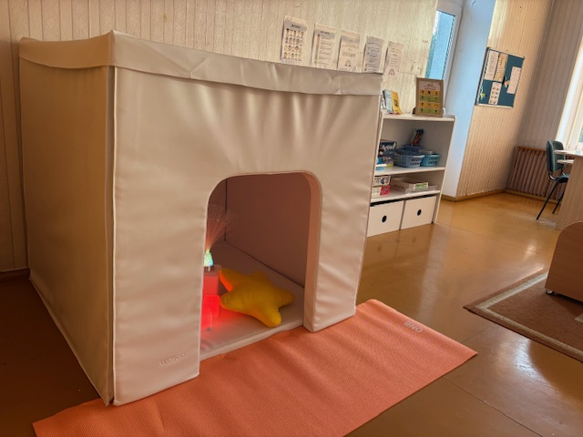
Įsigytos priemonės: sensorinės erdvės nusiraminimui, skirtos Priekulės darželio ir Drevernos skyriaus ugdytiniams

Slide 14
PASKAITA-DISKUSIJA TĖVAMS
Organizuota paskaita-diskusija tėvams kaip įveikti vaikams patiriamą stresą dėl adaptacijos ar kitų kylančių veiksnių.

Slide 15
PROJEKTO REZULTATŲ APIBENDRINIMAS
Projekto metu sustiprinta lopšelio-darželio sveikos gyvensenos kultūra. Įgyvendintos visos numatytos veiklos, kai kurios viršijo numatytą kiekį.
Bendradarbiaujant su partneriais praturtintos kasdienės ugdomosios veiklos, kurios stiprino vaikų, darbuotojų, tėvų emocinę savijautą, gerino psichinę ir fizinę sveikatą.
Už projekto lėšas įsigytos reikalingos priemonės, kurios ir toliau bus naudojamos kasdienėje veikloje.
Numatomas projekto tęstinumas 2025 m.

